Slide 1


Đồ Án Chuyên Ngành
Đánh giá hiệu quả của thuật toán tối ưu hóa bầy đàn (PSO) cho việc triển khai hệ thống RFID giám sát sinh viên trong lớp học
Giảng viên hướng dẫn: Nguyễn Văn Tùng
Thành viên nhóm:
Huỳnh Vĩ Khang 2001215850
Đào Quí Mùi 2001215964

Slide 2

Tổng quan
Giới thiệu
Tổng quan nghiên cứu
Phân tích bài toán
Giải thuật toán ưu hóa bầy đàn PSO trong giám sát
Mô phỏng & Đánh giá
Kết luận & Phát triển

Slide 3

Giới thiệu
Phạm vi nghiên cứu
Mục tiêu nghiên cứu
Nội dung nghiên cứu
Quản lý hoạt động của sinh viên
Áp dụng công nghệ hiện đại vào giáo dục
Ứng dụng thuật toán PSO để tối ưu hóa hệ thống RFID trong việc giám sát sinh viên ở lớp học
Tập trung vào diện tích lớp học, số lượng sinh viên và các yếu tố khác như:
RFID là giải pháp quản lý hiệu quả
Hệ thống RFID sử dụng công nghệ nhận dạng bằng song vô tuyến, các thành phần cơ bản gồm:
Vật cản
Nhiễu sóng
Phạm vi đọc của đàu đọc RFID
Thuật toán PSO tương thích tốt hệ thống RFID
Đầu đọc RFID
Thẻ RFID
Hệ thống xử lý dữ liệu
Nâng cao chất lượng quản lý và giảng dạy
Đánh giá kết quả thông qua tiêu chí tỷ lệ bao phủ, số lượng đầu đọc và thời gian thực thi thuật toán
Thuật toán PSO mô tả cấu trúc, cơ chế tối ưu hóa bầy đàn để tối ưu vị trí đầu đọc RFID

Slide 4
Tổng quan nghiên cứu
Giampaolo et al.: Phân tích ràng buộc về công suất/tần số UHF, mô hình hóa không gian 2D và 3D.
Chen et al.: Kết hợp thuật toán tiến hóa và PSO; khó khăn trong tối ưu hóa đa mục tiêu khi số lượng đầu đọc cố định.
Các nghiên cứu liên quan trong quy hoạch mạng RFID
Gong et al.: Thiết kế loại bỏ đầu đọc tạm thời, giảm chi phí nhưng vẫn đạt độ phủ yêu cầu.
Kết luận: PSO có lợi thế vượt trội trong quy hoạch mạng RFID, được ứng dụng rộng rãi, đặc biệt trong quản lý thiết bị y tế và giám sát.
Dong et al.: Phân phối đều tải của đầu đọc, tránh quá tải, cải thiện hiệu suất.

Slide 5
Các thành phần chính của PSO
Phần tử
Bầy đàn
Vị trí
Vận tốc
Vị trí tốt nhất cá nhân
Vị trí tốt nhất toàn cục
Hàm mục tiêu
Phương trình cập nhật

Slide 6

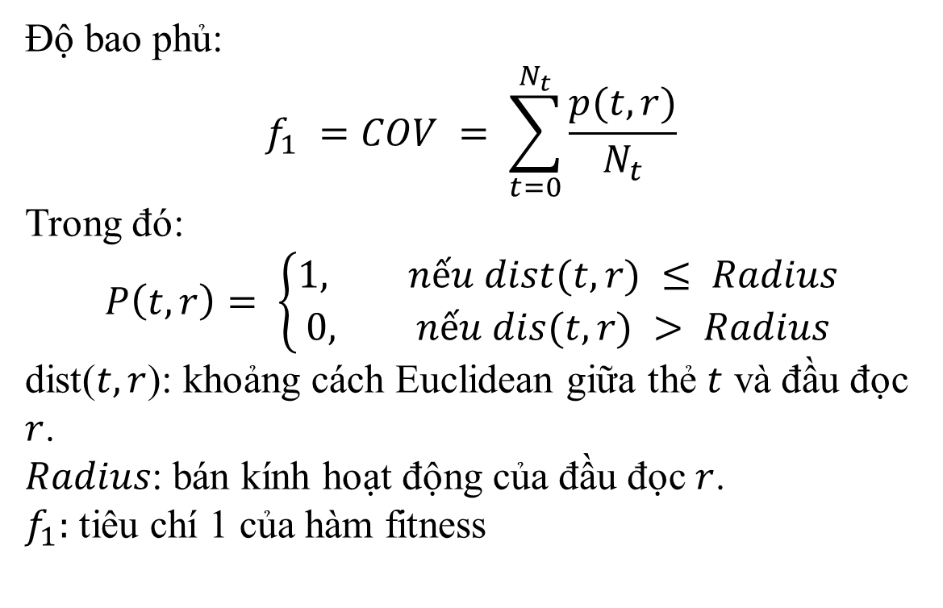
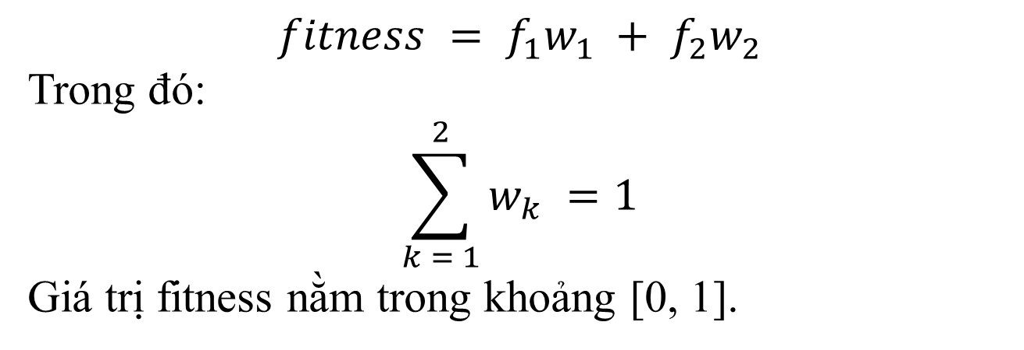
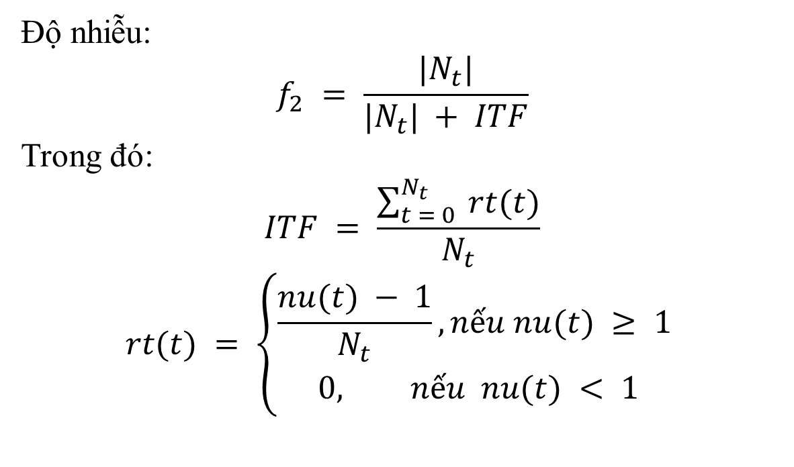
Xác định mức độ tốt của mỗi cá thể dựa trên mục tiêu cần tối ưu hóa. Các cá thể sẽ tìm kiếm các vị trí có giá trị hàm mục tiêu cao nhất hoặc tháp nhất tùy thuộc vào yêu cầu bài toán.
Hàm mục tiêu
Độ bao phủ:
$$f_{1} =COV = \sum_{t=0}^{N_{t}}{\frac{p(t, r)}{N_{t}}}$$
Trong đó:
$$P\left(t, r\right)= \left\{\begin{aligned}1, nếu dist(t, r) ≤ Radius \\ 0, nếu dis(t, r) > Radius\end{aligned}\right.$$
dist($t, r$): khoảng cách Euclidean giữa thẻ $t$ và đầu đọc $r$.
$Radius$: bán kính hoạt động của đầu đọc $r$.
$f_{1}:$ tiêu chí 1 của hàm fitness
Độ nhiễu:
$$f_{2} = \frac{|N_{t}|}{|N_{t}| + ITF}$$
Trong đó:
$$ITF = \frac{\sum_{t = 0}^{N_{t}}{ rt(t)}}{N_{t}}$$
$$rt(t) = \left\{\begin{aligned}\frac{nu(t) − 1}{N_{t}}, nếu nu(t) ≥ 1 \\ 0, nếu nu(t) < 1\end{aligned}\right.$$
$$fitness = f_{1}w_{1} + f_{2}w_{2}$$
Trong đó:
$$\sum_{k = 1}^{2}{w_{k} =1}$$
Giá trị fitness nằm trong khoảng [0, 1].

Slide 7
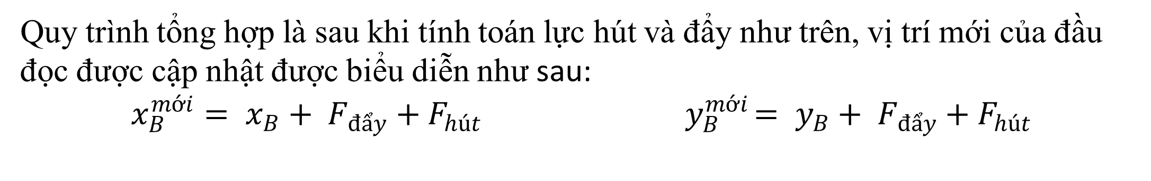
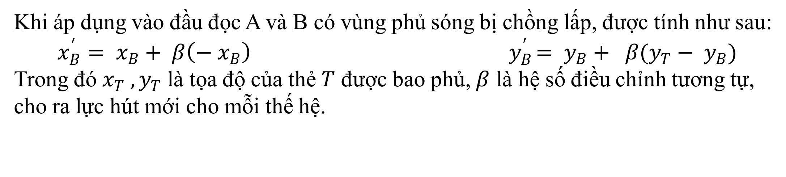
Phương trình cập nhật
Loại bỏ đầu đọc dư thừa
Điều chỉnh vị trí đầu đọc bằng thuật toán lực ảo
Trong quá trình hội tụ của thuật toán PSO không tránh được khả bị chồng lấp quá độ mà có thể bỏ qua giá trị hàm mục tiêu. Vì thế kết hợp với lực ảo gồm lực đẩy và lực hút sẽ cho ra kết quả đáng mong đợi. Khi khoảng cách giữa hai đầu dọc nhỏ hơn hai lần bán kính phủ sóng lực ảo sẽ hoạt động
Trong giai đoạn cuối của quá trình tối ưu hóa, việc mà các đầu đọc không bao phủ bất kỳ thẻ nào gây ra sự lãng phí. Vì vậy quá trình tối ưu sẽ được tích hợp với kỹ thuật loại bỏ đầu đọc dư thừa. Các đầu đọc sẽ qua kiểm thử và loại bỏ theo các tiêu chí:
Chỉ làm giảm tỷ lệ bao phủ 1% và tổng tỷ lệ bao phủ không giảm xuống dưới 90%.
Quy trình tổng hợp là sau khi tính toán lực hút và đẩy như trên, vị trí mới của đầu đọc được cập nhật được biểu diễn như sau:
$$x_{B}^{mới}= x_{B}+ F_{đẩy}+F_{hút}{ y}_{B}^{mới}= y_{B}+ F_{đẩy}+F_{hút}$$
Khi áp dụng vào đầu đọc A và B có vùng phủ sóng bị chồng lấp, được tính như sau:
$$x_{B}^{′}= x_{B}+ β\left(− x_{B}\right){ y}_{B}^{′}= y_{B}+ β(y_{T}− y_{B})$$
Trong đó $x_{T} , y_{T}$ là tọa độ của thẻ $T$ được bao phủ, $β$ là hệ số điều chỉnh tương tự, cho ra lực hút mới cho mỗi thế hệ.
Có thể làm giảm nhiễu tổng thể hơn 10%.
Chỉ làm giảm giá trị hàm mục tiêu dưới 1%

Slide 8
Xây dựng thuật toán PSO cho lớp học
Mục tiêu: Tối ưu vị trí đầu đọc trong lớp dựa trên các tiêu chí như mức độ hội tụ và độ tương tác.
Các bước chính:
Xác định thành phần bài toán: Các thẻ và các đầu đọc có vị trí cố định.
Khởi tạo bầy đàn: Khởi tạo phân cụm giữa các thẻ là một đầu đọc, kết thúc khi đạt ngưỡng cố định.
Đánh giá hàm mục tiêu: Dựa trên các tiêu chí như tập trung và tương tác.
Cập nhật vị trí: Điều chỉnh vị trí và vận tốc của các hạt dựa trên giá trị tốt nhất cục bộ và toàn cục.
Điều kiện dừng: Dừng khi đạt số lần lặp tối đa hoặc tìm được giải pháp tối ưu.
Kết quả: Thu được cách sắp xếp các đầu đọc tối ưu, cải thiện các vấn đề đã đặt ra và hỗ trợ tối ưu hóa không gian lớp học.

Slide 9

Các bước triển khai thuật toán PSO
Khởi tạo quẩn thể (K-means)
Loại bỏ đầu đọc
Tối ưu hóa và xác định hàm mục tiêu
Điều kiện dừng
Kết hợp lực ảo

Slide 10
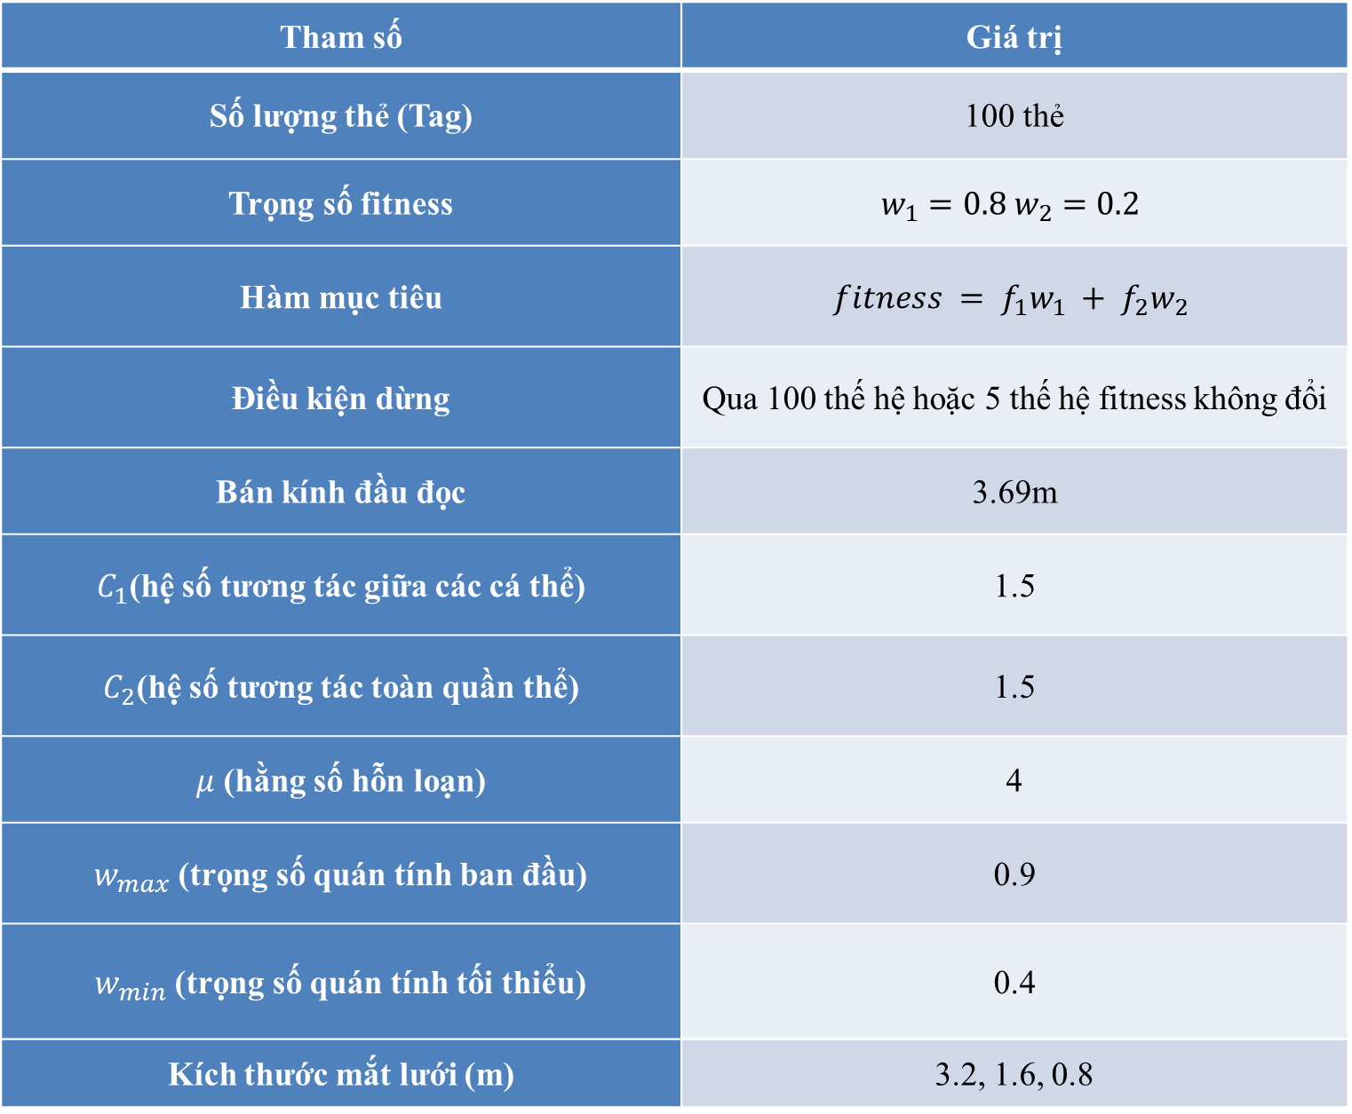
Tham số | Giá trị
Số lượng thẻ (Tag) | 100 thẻ
Trọng số fitness | $$w_{1}=0.8 w_{2}=0.2$$
Hàm mục tiêu | $$fitness = f_{1}w_{1} + f_{2}w_{2}$$
Điều kiện dừng | Qua 100 thế hệ hoặc 5 thế hệ fitness không đổi
Bán kính đầu đọc | 3.69m
$C_{1}$(hệ số tương tác giữa các cá thể) | 1.5
$C_{2}$(hệ số tương tác toàn quần thể) | 1.5
$μ$ (hằng số hỗn loạn) | 4
$w_{max}$ (trọng số quán tính ban đầu) | 0.9
$w_{min}$ (trọng số quán tính tối thiểu) | 0.4
Kích thước mắt lưới (m) | 3.2, 1.6, 0.8
Mô phỏng

Slide 11
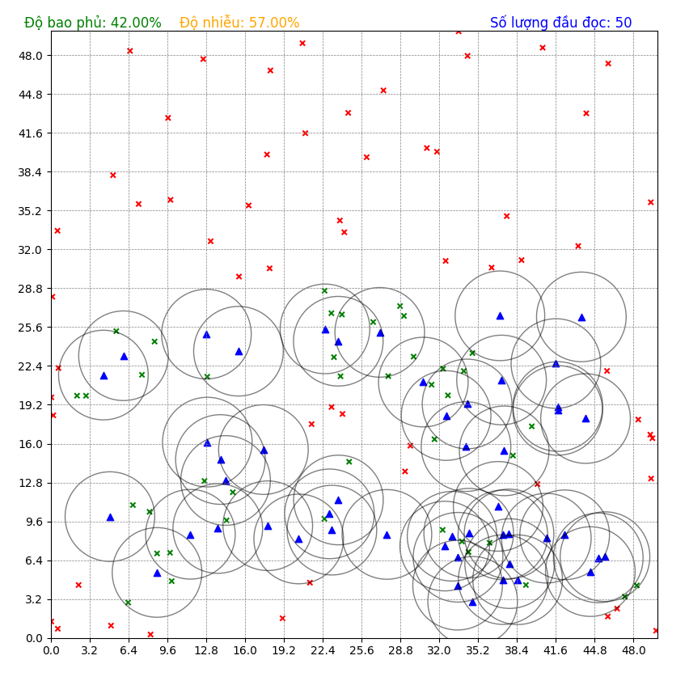



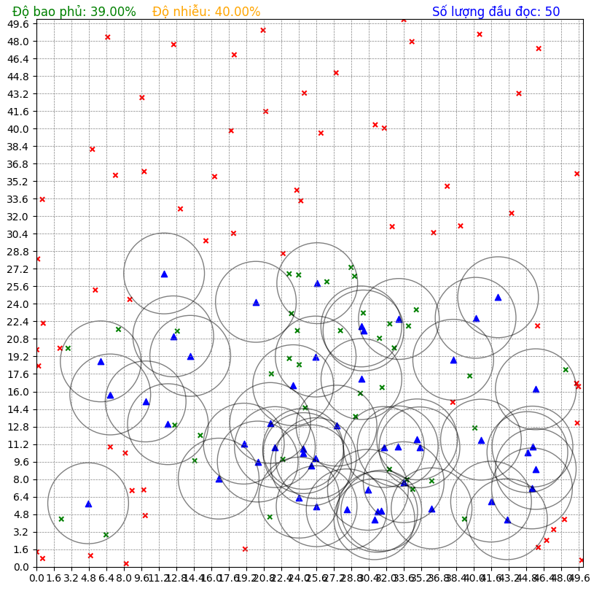
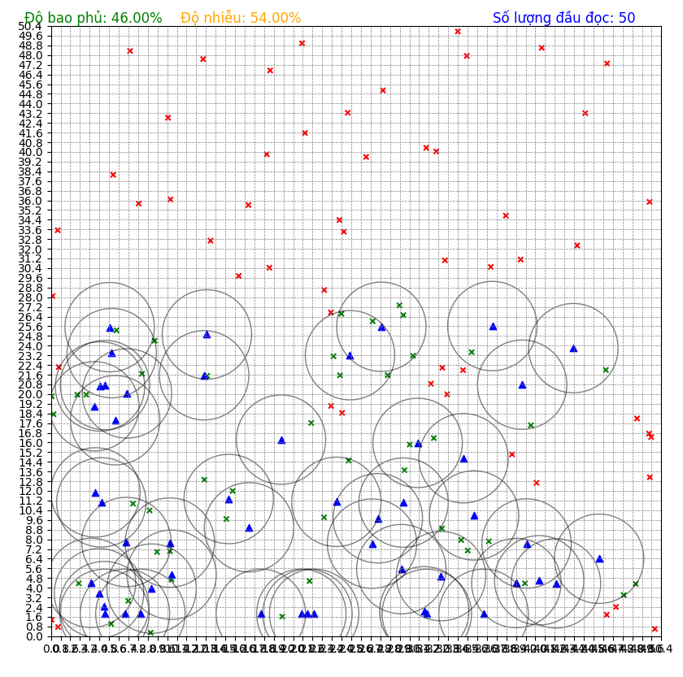
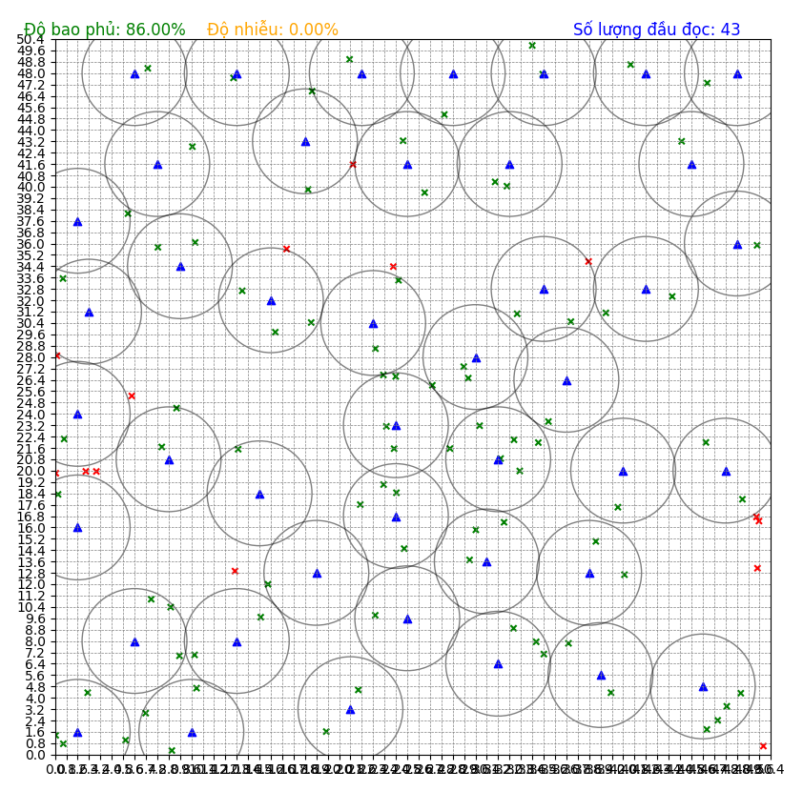
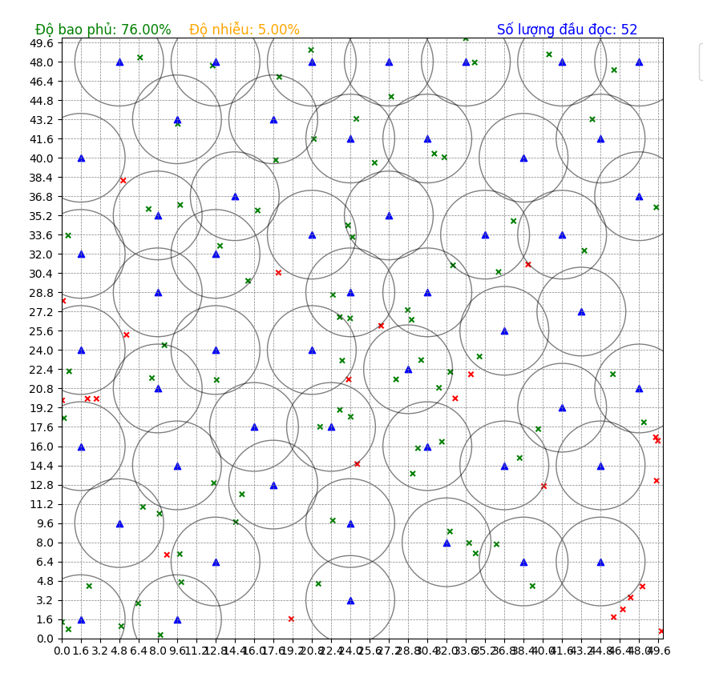
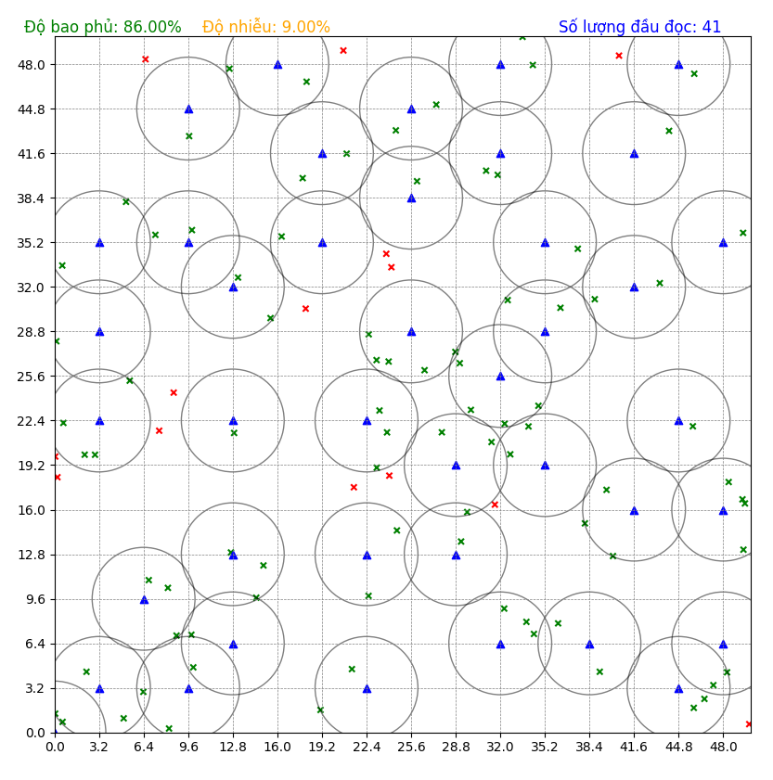





Biểu đồ kết quả của PSO cơ bản và hiện đại trong ô lưới 3.2m
Biểu đồ kết quả của PSO cơ bản và hiện đại trong ô lưới 1.6m
Biểu đồ kết quả của PSO cơ bản và hiện đại trong ô lưới 0.8m

Slide 12

























Kết quả
Thuật toán PSO khi kết hợp giữa khởi tạo K-means, lực ảo và loại bỏ đầu đọc dư thừa vượt trội hơn PSO cơ bản ở tất cả các kích thước ô lưới (1.6, 3.2, 0.8).
Độ bao phủ cao hơn (76%-86% so với 39%-46%).
Độ nhiễu thấp hơn đáng kể (0%-9% so với 40%-57%).
Sử dụng ít đầu đọc hơn, tiết kiệm tài nguyên.
Điều này chứng minh PSO hiện đại là giải pháp tối ưu, phù hợp cho các bài toán giám sát phức tạp và hiệu quả hơn PSO cơ bản.

Slide 13
Kết luận
PSO là công cụ mạnh mẽ để triển khai hệ thống RFID giám sát sinh viên, tối ưu hóa vị trí đầu đọc, phân bổ tài nguyên, và cải thiện hiệu suất.
Thách thức: Điều chỉnh tham số và tránh rơi vào cực tiểu cục bộ để đạt hiệu quả cao trong ứng dụng thực tế.
Ý nghĩa: PSO giúp nâng cao hiệu suất hệ thống giám sát, cải thiện chất lượng giáo dục, và thúc đẩy xu hướng ứng dụng công nghệ trong quản lý học tập.

Slide 14
Hạn chế của nghiên cứu
Mô hình hóa không hoàn chỉnh
Dữ liệu không đầy đủ
Giới hạn quy mô
Thời gian tính toán
Phụ thuộc tham số
Cực tiểu cục bộ
Sự can thiệp
môi trường
Chi phí đầu tư

Slide 15

Ứng dụng di động
Phát triển
GA
Kết hợp IoT
Tăng cường bảo mật
PSO
Deep Learning
ACO
Thử nghiệm thực tế
Mô phỏng 3D

Slide 16
THE END
Thanks for following
Thời gian phản biện

